Slide 1
Від колеса до космічного корабля

Slide 2
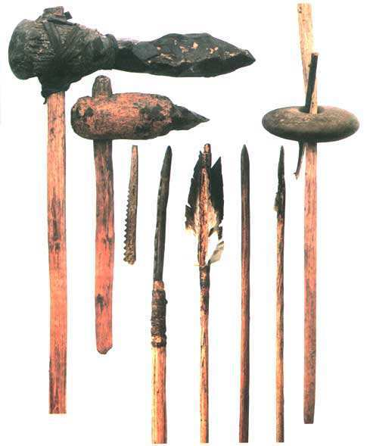
Знаряддя праці первісної людини

Slide 3
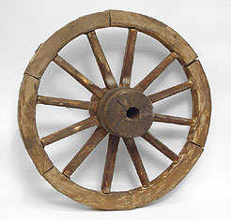
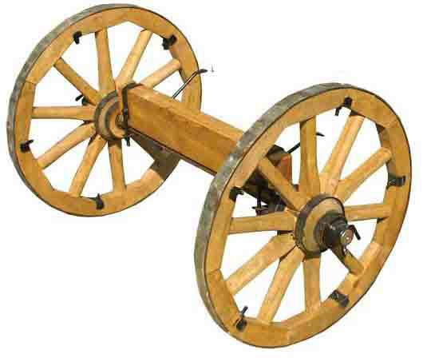
Колесо-найбільший винахід в історії людства

Slide 4
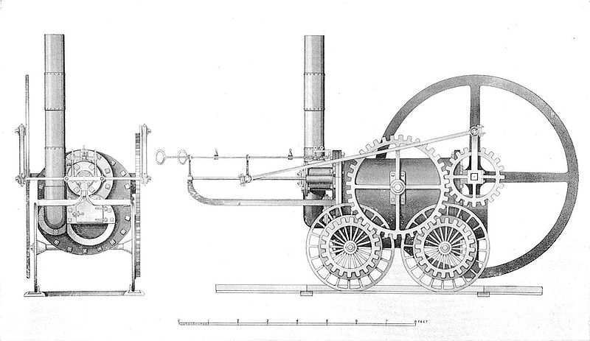
Паровий двигун

Slide 5
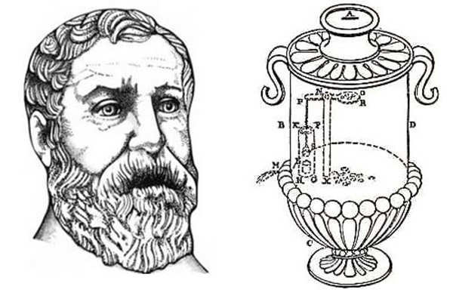
Герон Олександрійський

Slide 6
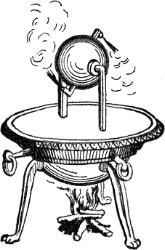
Герон шар
Герон фонтан

Slide 7
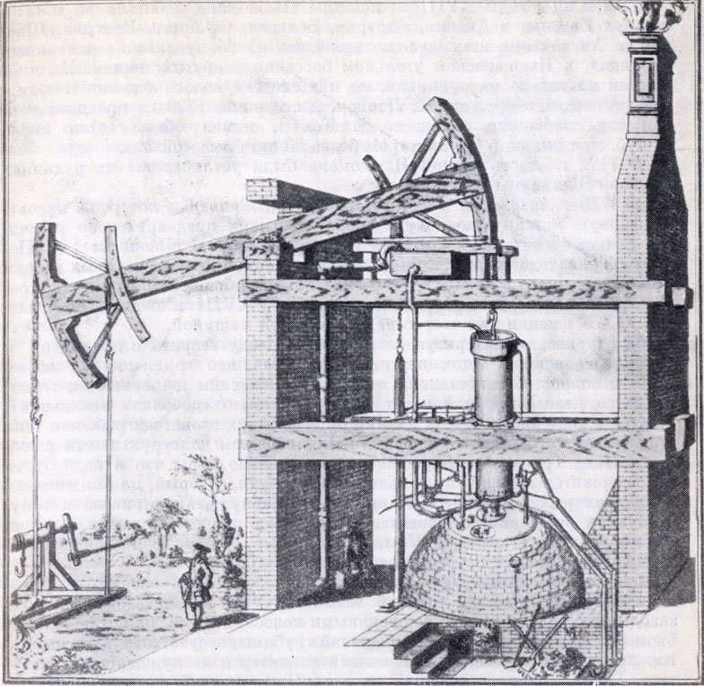
Пароатмосферна машина

Slide 8
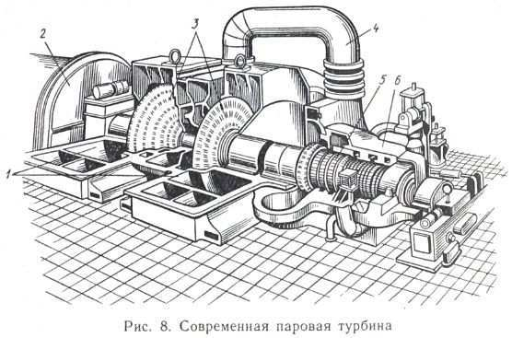
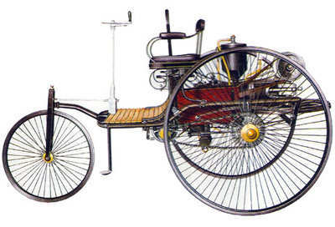
Парова турбіна
Двигун внутрішнього згоряння

Slide 9
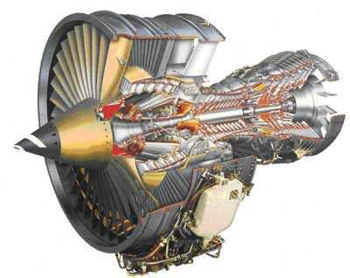
Реактивний двигун

Slide 10
Відкриття | Втілення в життя, роки | Кількість років
Фотографія Телефон Радіо Телебачення Радар Атомна бомба Транзистор Мазер | 1727-1839 1820-1876 1867-1902 1922-1934 1925-1940 1936-1945 1948-1953 1956-1961 | 112 56 35 12 15 6 5 5

Slide 11
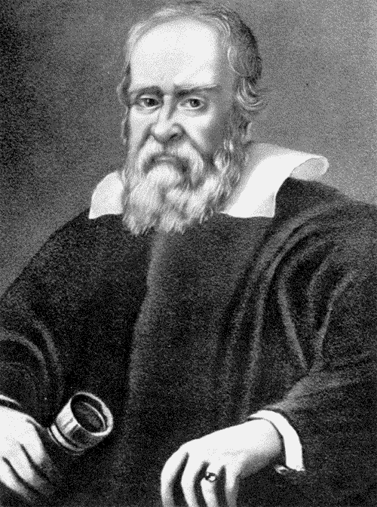
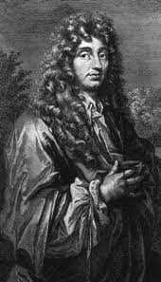
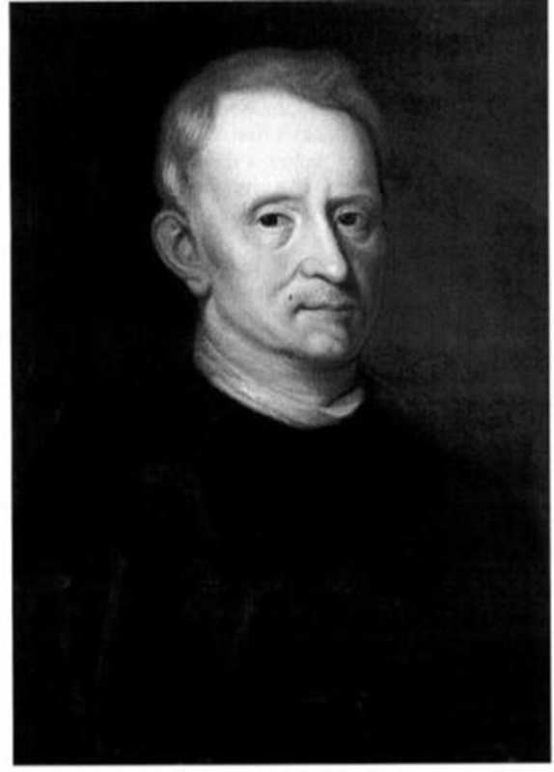
Галілео Гюйгенс Гук

Slide 12
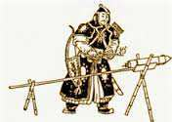
Твердопаливні порохові ракети

Slide 13
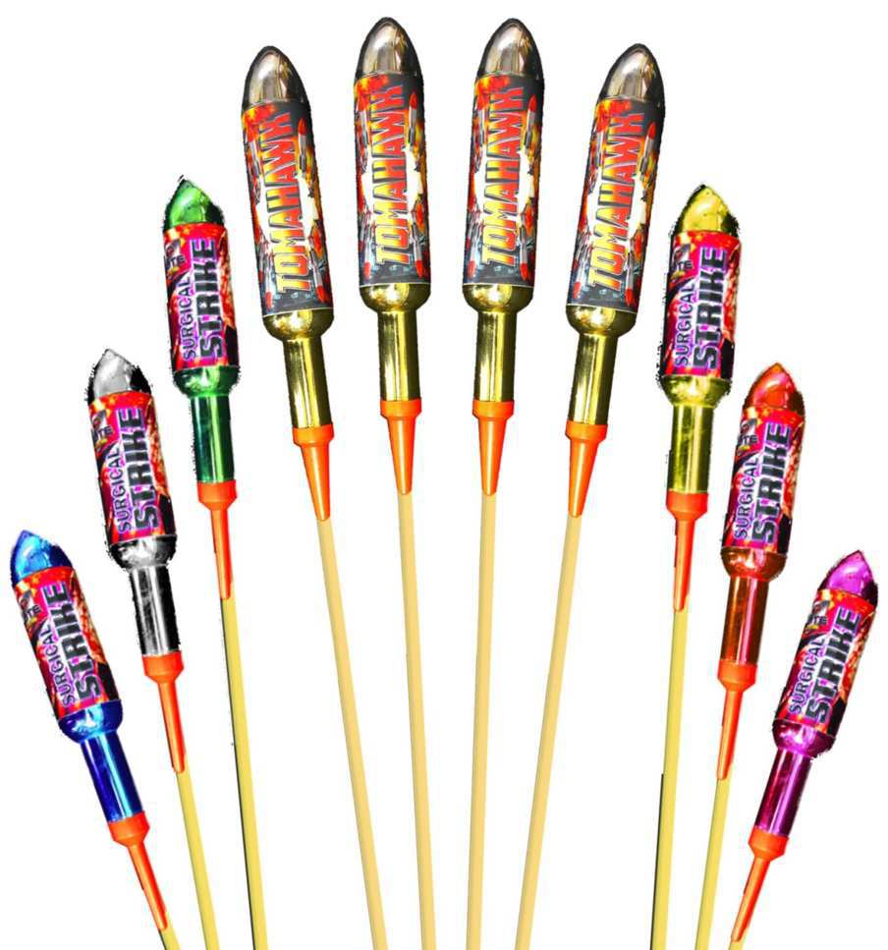
Феєрверкові ракети

Slide 14
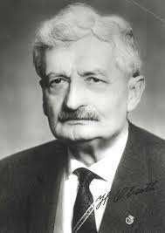
Герман Оберт
творць теорії космічного польоту

Slide 15
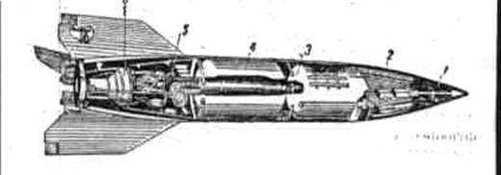
Перші рідинні ракети

Slide 16
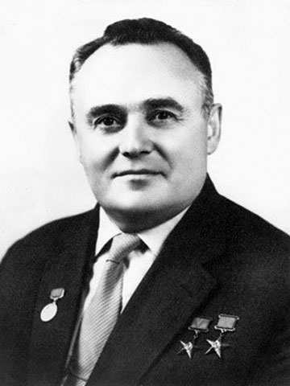
Сергій Корольов
Основоположник практичної космонавтики

